Slide 1


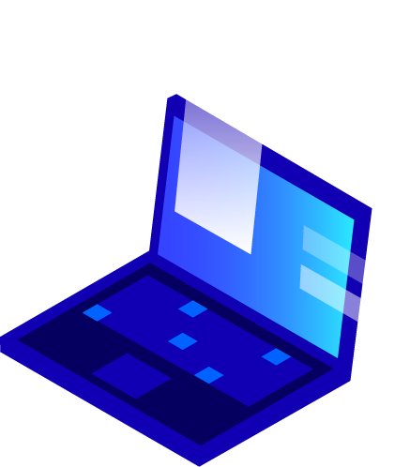


Presentación
sistemas distribuidos
Tarea 1
Integrantes:
-Gabriel Astorga
-Sebastian Jara

Slide 2
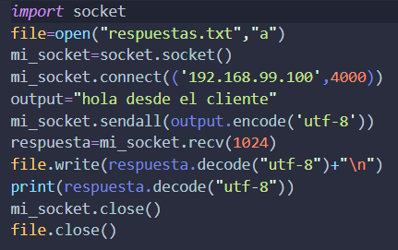
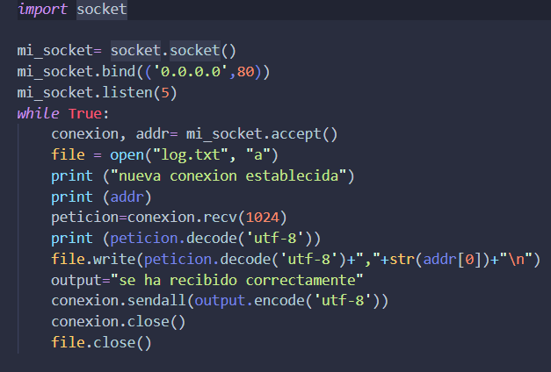
Actividad 1
¿En que consiste?
Crear una aplicación cliente-servidor, donde el cliente envía un mensaje al servidor, y este envía una respuesta. El mensaje y la respuesta son registrados en un archivo .txt correspondiente.

Slide 3
Actividad 2
¿En que consiste?
Crear un sistema distribuido compuesto por 3 Datanodes, un Headnode y un Cliente.
Dónde los datanode son aquellos que guardarán los datos del cliente, según el headnode se los especifique, el headnode es aquel que da cuenta cada 5 segundos el estado de los headnodes y además recibe los mensajes del cliente guardandolos en un headnode al azar.
¿Que hicimos?
Trabajamos orientados a objetos, donde cada componente anteriormente mencionado corresponde a un objeto.
Headnode
Datanode
Cliente
Creamos una subred en docker e hicimos que se comuniquen mediante mensajes.

Slide 4
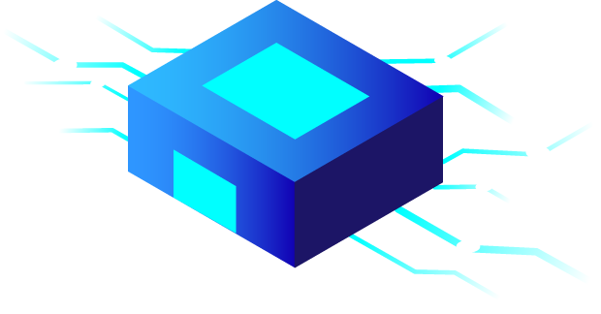
1. Datanode
Arquitectura

Slide 5
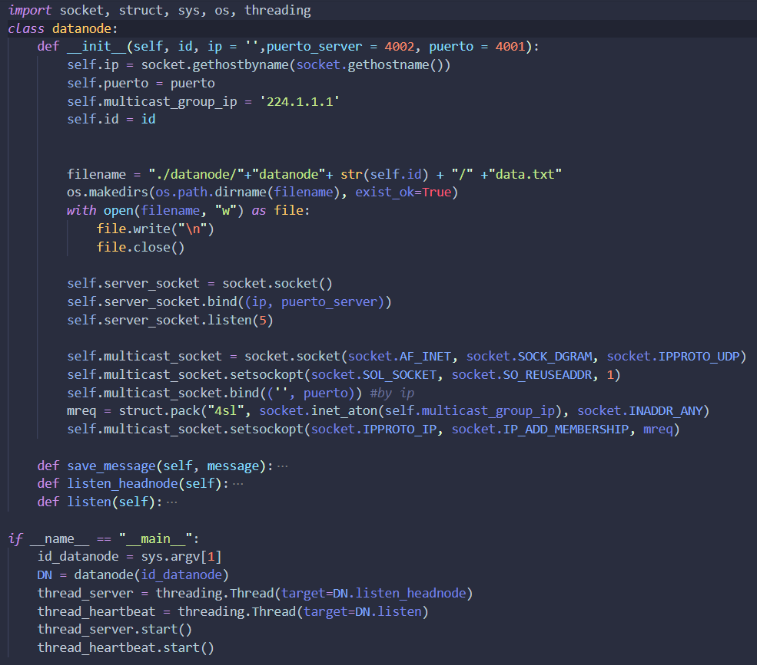
Datanode
listen_headnode():
escuchar alguna petición del headnode, bloqueando el uso del puerto con bind()
listen()
escuchar el puerto multicast
save_message(M):
guardar mensaje en data.txt

Slide 6

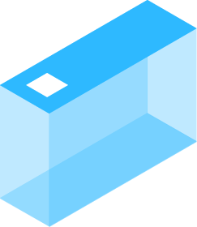

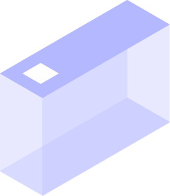
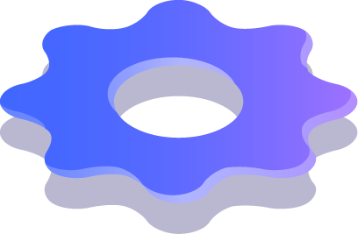
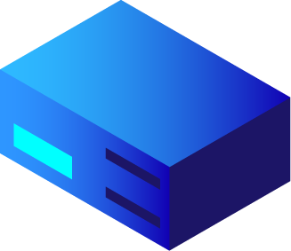

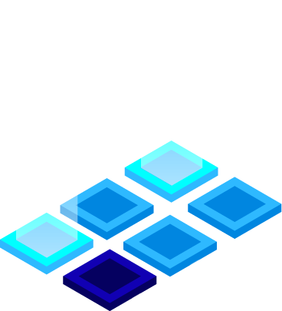
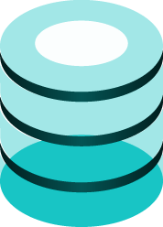
2. Headnode
Arquitectura

Slide 7
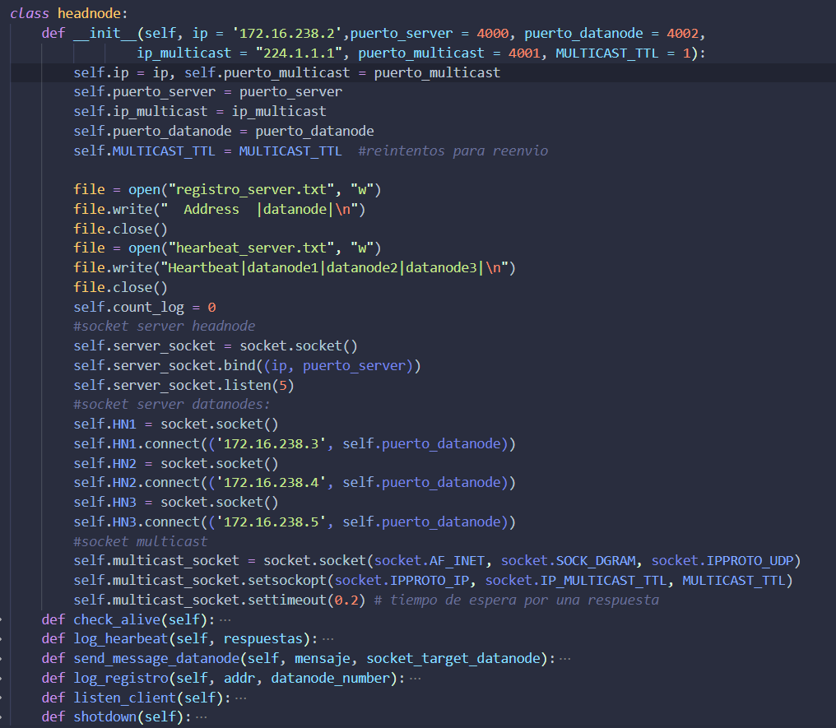
Headnode
Datanode functions
check_alive(): implementa el heartbeat
log_hearbeat(): escribe en un txt los datanodes en pie.
Client functions
listen_client(): abre un puerto para escuchar los mensajes que llegan desde el cliente.
log_registro(): loguea donde se guardan los mensajes del cliente.
send_message_datanode():
Envía el mensaje del cliente a un datanode al azar.

Slide 8
3. Cliente
Arquitectura

Slide 9
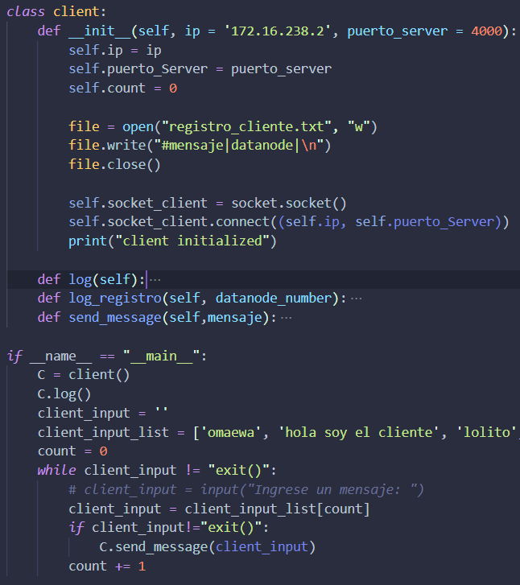
Cliente
Client functions
log(): verifica si se puede conectar al headnode, recibiendo un ack.
send_message(): envía un mensaje al headnode.
log_registro(): anota en un .txt donde quedó almacenado su mensaje.

Slide 10
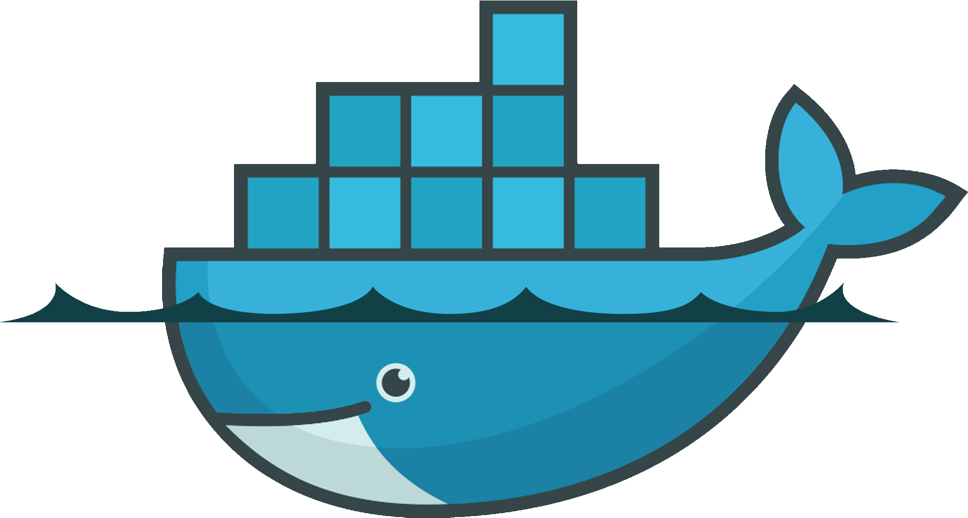
Docker!
“Docker es un proyecto de código abierto que automatiza el despliegue de aplicaciones dentro de contenedores de software, proporcionando una capa adicional de abstracción y automatización de virtualización de aplicaciones en múltiples sistemas operativos”.​

Slide 11
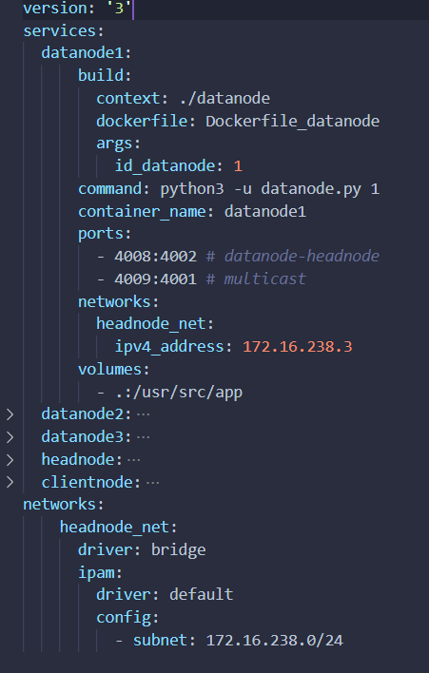
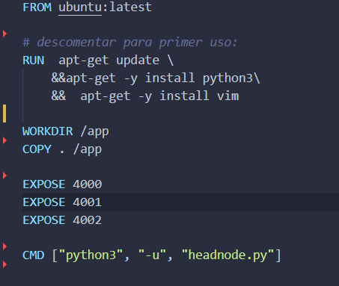
Docker-compose y Dockerfile
Dockerfiles iguales para:
Cliente (depends on: headnode)
Headnode (depends on: datanode)
Datanode
pero con distinto expose

Slide 12
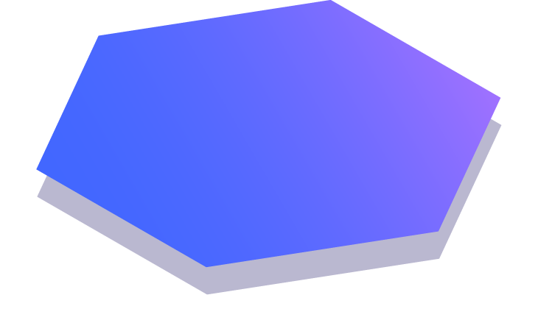
Thanks!
Any questions?

